Slide 1
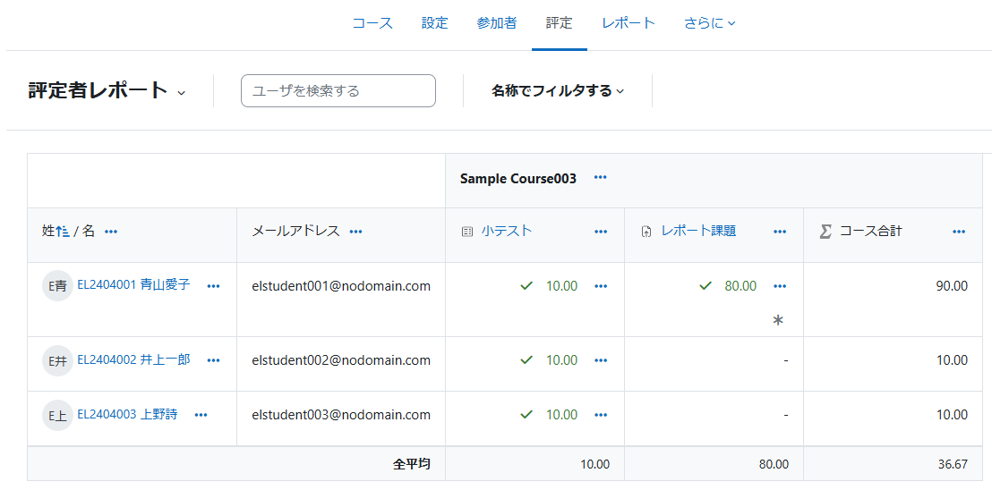
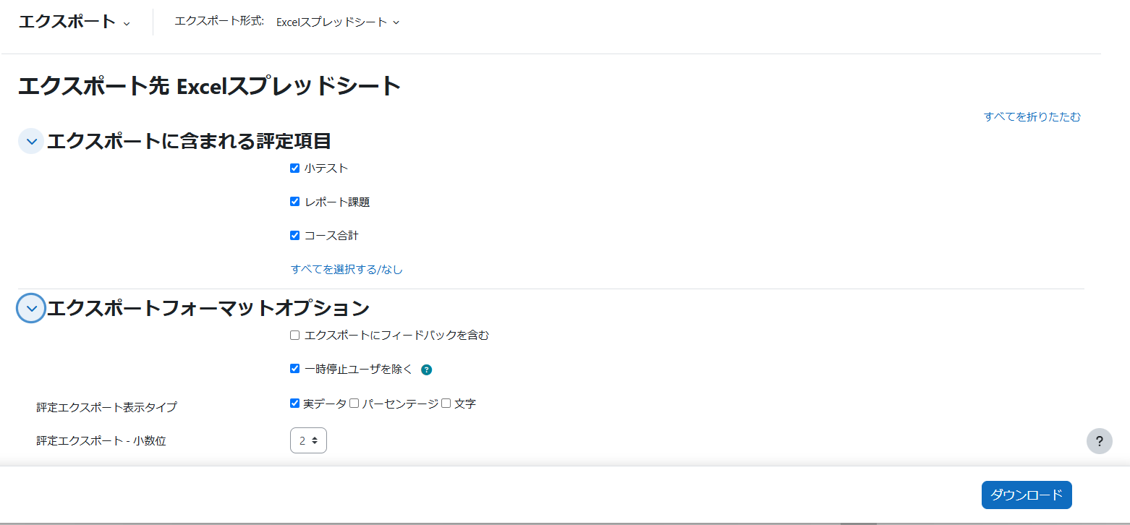
コース評定を確認する
「評定者レポート」には、課題の提出、小テストの点数、など、評定を伴うコンテンツで付与された評点が一覧で表示されます。 各コンテンツで付与された点数を集計して合計点を算出したり、成績表としてエクスポートすることができます。
コースから、「評定」タブをクリックます。
「評定者レポート」が表示されます。
「評定者レポート」は出力することができます。 「評定者レポート」のプルダウンメニューから「エクスポート」を選択し、「Excelスプレッドシート」に切り替えます。 ※「エクスポート形式」の切り替え忘れが多いので気を付けましょう。
「エクスポートに含まれる評定項目」では、出力したい活動を指定することができます。
「エクスポートフォーマットオプション」では、出力形式を指定することができます。
「ダウンロード」をクリックします。
コース評定を確認する

